Slide 1

BV 7 en 8
Vermenigvuldigen en Delen

Slide 2


BV 7: Vermenigvuldigen
Je leert vermenigvuldigen met gehele getallen
Voorbeeld vermenigvuldiging →

Slide 3
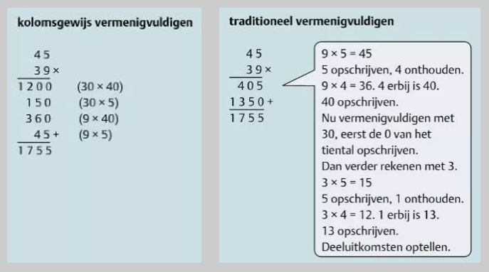

Slide 4
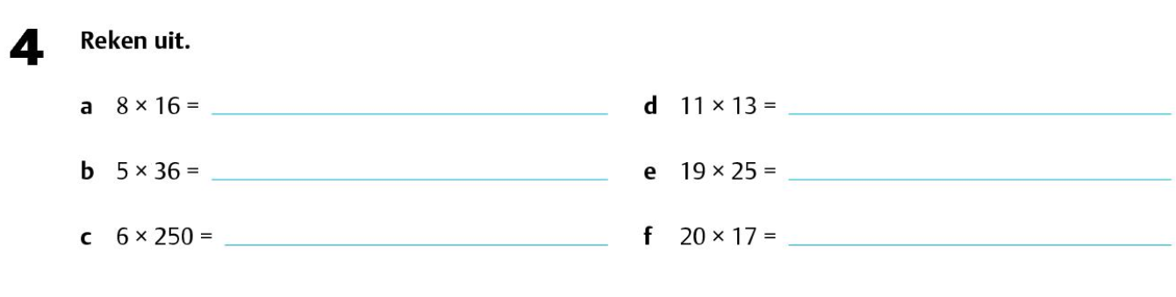
128
475
20 x 25 – 1 x 25 =
4
4
16
8 x
25
19 x
… of
20 x 25 = 500
500 – 1x25 = 475…
5
8
22
12
2
+
5
0
4
7
5

Slide 5

BV 8: Delen
Je leert delen met gehele getallen

Slide 6
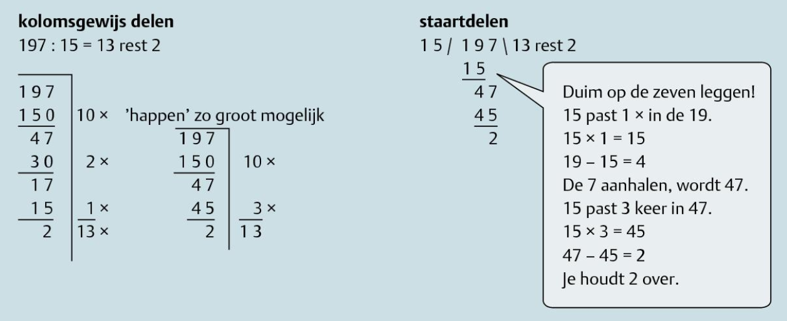
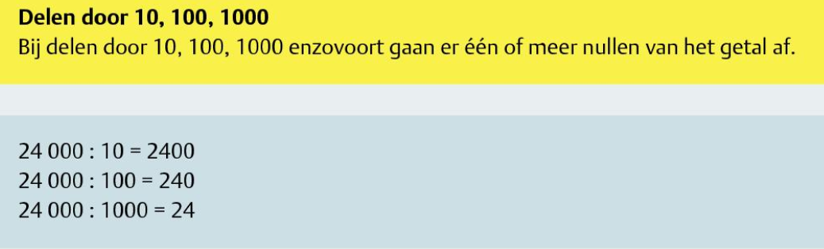

Slide 7
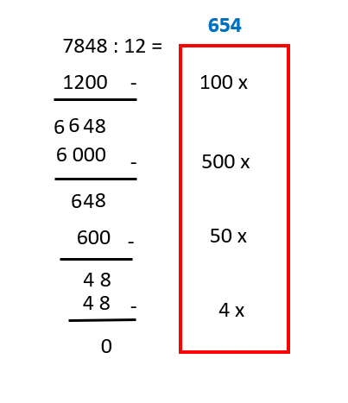
Kolomsgewijs
Staartdeling
654
7848 : 12 =
12 / 7 8 4 8 \
6
5
4
1200
100 x
7 2
-
6
6
4
4
6
8
6 000
6 0
-
500 x
4
8
6
8
4
4 8
600
50 x
-
0
4
8
4 8
-
4 x
0

Slide 8
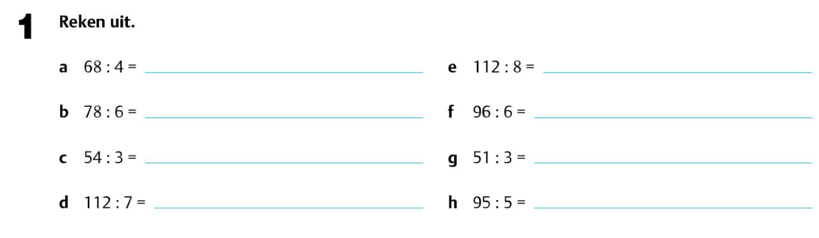
16
18
18
96 : 6 = 6 / 96 \
1
54 : 3 =
6
30
10 x
6
3
24
6
36
24
8 x
0
0

Slide 9
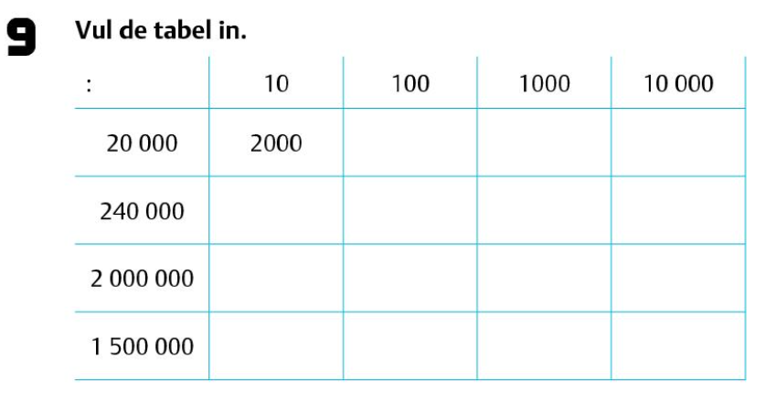
200
20
2
24 000
2 400
240
24
200 000
20 000
2 000
200
150 000
15 000
1 500
150

